Slide 1
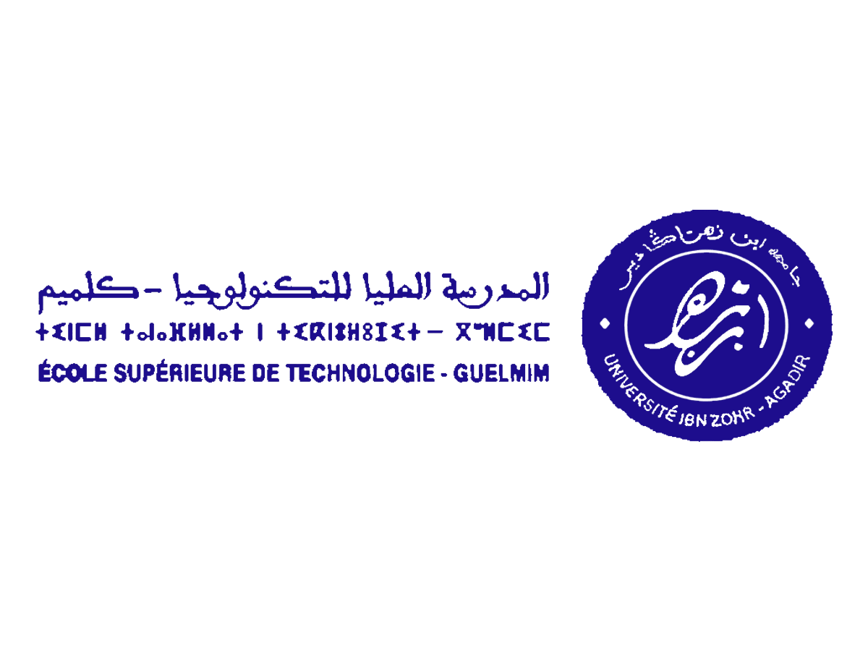
Les méthodes de développement logiciel
Réalisé par : Ali El Ouankrimi
Module : Génie logiciel

Slide 2
Plan de cours
01
02
Méthode DSDM
Méthode RAD
Méthode XP
Méthode SCRUM
03
04
Ali El Ouankrimi
Les méthodes de développement logiciel
02

Slide 3
Méthode RAD
01
Le RAD (Rapid Application Development) est une approche de développement logiciel axée sur la rapidité et la flexibilité dont l'objectif est de produire des logiciels rapidement en impliquant étroitement les utilisateurs finaux.
Parmi ces avantages:
Adabtable et non couteuse
Livraison rapide du produit
Parmi ces inconvénients:
Ne support pas les projets complexes.
Qualité faible du code
Ali El Ouankrimi
Les méthodes de développement logiciel
03

Slide 4
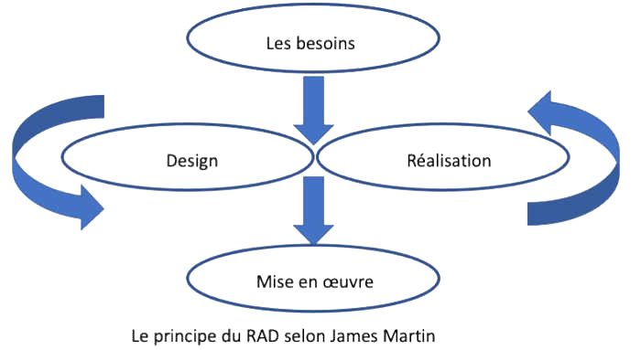
Méthode RAD
01
Voici comment la méthode RAD fonctionne :
Ali El Ouankrimi
Les méthodes de développement logiciel
04

Slide 5
02
Méthode DSDM
Méthode DSDM "Dynamic Systems Development Method " est une méthode de développement logiciel conçue pour être adaptable et réactive aux changements, en se concentrant sur la collaboration avec les utilisateurs durant tout le cycle de développement, les livraisons rapide et la gestion active des changements.
Parmi ces fonctionnalités:
Livraison incrémentale :Une livraisons fréquentes de fonctionnalités, assurant un retour rapide et continu des utilisateurs.
Adaptabilité aux changements : il est facile d’intégrer les changements et les nouvelles exigences tout au long du projet.
Meilleure qualité du produit : L'intégration continue des tests tout au long du projet améliore la qualité globale du produit.
Ali El Ouankrimi
Les méthodes de développement logiciel
05

Slide 6
03
Méthode XP
La méthode XP, ou eXtreme Programming, c'est une méthode de développement logiciel qui met l'accent sur trois choses : la communication continue avec les clients, écrire un code de qualité, et être capable de changer rapidement si les besoins changent.
Parmi ces avantages:
Qualité du code
Adaptabilité aux changements
Livraison régulière
Parmi ces inconvénients:
Nécessité de compétences spécifiques
Dépendance à la communication
Ali El Ouankrimi
Les méthodes de développement logiciel
06

Slide 7
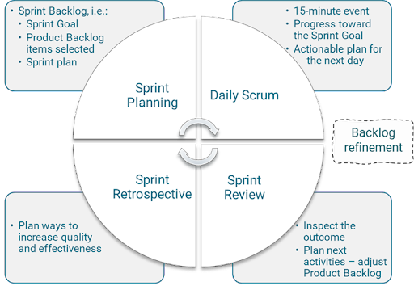
04
Méthode SCRUM
Scrum est une méthode de developpement logiciel itératif et incrémental pour la gestion des grands projets, elle se base sur quatre principales itérations appelées "sprints“ :
Planification de sprint
Daily Stand-ups
Revues de sprint
Rétrospectives
Dans la méthode SCRUM il ya trois roles principales :
Product Owner : Responsable de définir les priorités du projet et de s'assurer que le produit final répond aux attentes du client.
Scrum Master : Aide l'équipe à résoudre les problèmes et à maintenir l'application des principes de Scrum.
Équipe de développement : Responsable de la réalisation concrète du travail.
Ali El Ouankrimi
Les méthodes de développement logiciel
07

Slide 8
MERCI
POUR VOTRE ATTENTION
Vos commentaires et questions sont les bienvenus !

